Slide 1



AİLE İÇİ İLETİŞİM
Çocuk Gelişimi uzmanı
Emel ÇİFTÇİ
1

Slide 2


Emel ÇİFTÇİ kimdir?
  2009 yılında Ankara Üniversitesi Ev Ekonomisi Yüksekokulu Çocuk Gelişimi ve Eğitimi Bölümünden mezun oldu.
  2012 yılında Ankara Üniversitesi Fen Bilimleri Enstitüsü Çocuk Gelişimi ve Eğitimi Anabilim Dalından Yüksek Lisans derecesinde eğitimini tamamladı.
  2010-2011 yılları arasında Özel Eğitim ve Rehabilitasyon merkezinde çalıştı.
  2011 yılında Aile Sosyal Politikalar Bakanlığı Gümüşhane İl Müdürlüğü’nde Çocuk Gelişimci olarak görev aldı.
  2011-2013 yılları arasında Sakarya Üniversitesi Eğitim ve Araştırma hastanesinde Çocuk Gelişimci kadrosunda çalıştı.
  Halen Kaman Fatma Bacı Kız Mesleki ve Teknik Anadolu Lisesi’nde Çocuk Gelişimi ve Eğitimi öğretmeni olarak görev yapmaktadır.
2

Slide 3



Neler anlatacağız?
  İletişimin Tanımı ve Önemi
  Yaygın Ebeveyn Tutumları
  Aile İçi İletişim Engelleri
  Etkin Dinleme nedir?
  Çocukla İletişimde kullanılan dil
3

Slide 4




İletişim
İletişim, dil kullanarak ya da kullanmaksızın insanlar arasındaki duygu, düşünce ve yaşantıların ifade edilme yöntemidir.
4

Slide 5
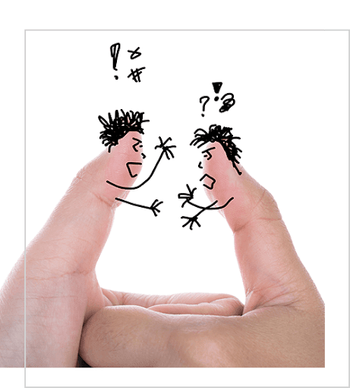

İletişimin önemi
Sağlıklı iletişim becerilerinin geliştirilmediği toplumlarda, insanların sorunlarını çözümlemek için başlattıkları iletişim, çatışmaya dönüşebilir. Başkaları ile sağlıklı iletişim kuramayan insan, yalnız ve iç dünyasındaki gerilimleri ile baş başa yaşamak durumundadır.
5

Slide 6






Yaygın Anne –baba Tutumları
Baskıcı- otoriter tutum
Tavizkar tutum
İlgisiz tutum
Demokratik tutum
7

Slide 7
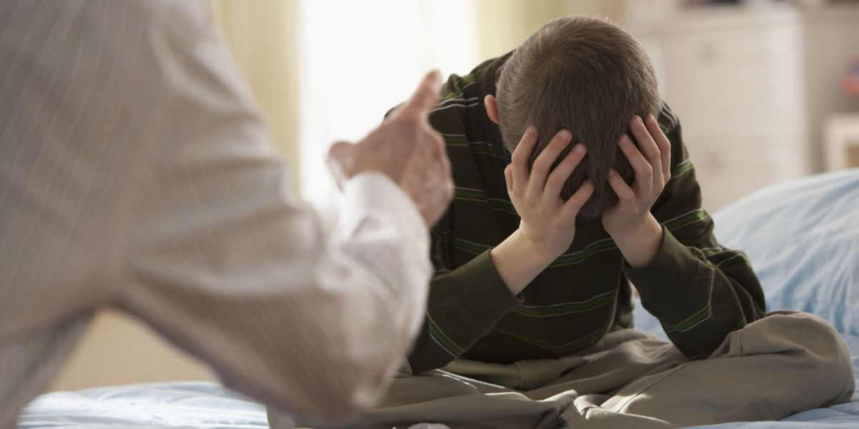

Baskıcı otoriter tutum
Aşırı koruma
Kontrol etme
Sürekli akıl verme
Bağırma
Tehdit etme s
Sevgiyi esirgeme
Ceza
6

Slide 8

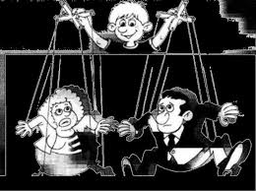
Tavizkar tutum
Çocuğun kullandığı yöntemler;
Sızlanma
Tutturma
Duygu sömürüsü
Şantaj
Anne –baba çaresiz kalıp çocukların isteklerine boyun eğer.
8

Slide 9




İlgisiz tutum
Anne-baba çocukla yeterli ve kaliteli iletişim kurmaz
Çocuğu yetiştirirken neredeyse hiç yöntem kullanmaz.

Slide 10




Demokratik tutum
Anne-baba çocuk birbirleri üzerinde güç uygulamazlar.
Birbirlerinin istek ve ihtiyaçlarına ilgilidirler
Çocuk yetiştirmede kalıcı ve etkin sonuçlar elde edilmesini sağlar.
Anne-baba gücünü çocuğu güçlendirmek ve desteklemek için kullanır.

Slide 11



Aile içi iletişim
engelleri
13

Slide 12
1.Emir vermek, Yönlendirmek:
“Yapman gerekir”
“Yapmak zorundasın’’
“Şimdi oraya git”
“Yakınmayı bırak”
“Odana git”
Bireye kendi duygu ve isteklerinin önemsiz olduğunu hissettir.
Korku ve direnç yaratır.
İstenenin tersi yönünde davranışlar sergiletebilir.

Slide 13


2. Tehdit
“.........yapmazsan............olur”
“Ya yaparsın, yoksa................”
“Bunu Yapmazsan pişman olursun!”
Korku ve boyu eğme içerir
Sonuçları merak edip denenebilir.

Slide 14
3. Ahlak Dersi, Vaaz Verme
“ Böyle davranmamalısın.”
“Kardeşini kıskanmamalısın.”
“Büyüklerine karşı saygılı davranmalısın.”
Çocukta suçluluk duygusu uyandırır.
Çocuğun değerlerine güvenilmediği hissi verir

Slide 15
4. Öğüt Verme:
“Başka çocuklarla arkadaşlık et.”
“Ben olsam………”
“Bence…..”
“Sana şunu önereyim…”
Çocuğun kendi sorunlarını çözemediğini hissettirir.
Sorumluluk bilincini azaltır.
Aşağılık duygusu geliştirebilir.

Slide 16
5. Yargılama, Eleştirme, Suçlama
Çocuğun benlik algısına zarar verir.
Ebeveyn yargıları gerçek algılanır(ben kötüyüm).
Yetersizlik düşüncesini oluşturur.
Çocuğun yaptıklarını, düşüncelerini ve duygularını saklamasına sebep olur.
«Sen zaten tembelsin.”
“Çocukça düşünüyorsun.”
“Doğru düşünmüyorsun.”

Slide 17
6. Övmek, Aynı Düşüncede Olmak
Yerinde yapılmayan övgü; benlik algısında kaygı
Beklentileri karşılayamama
Övülene kızgınlık yaratır.
“Haklısın, o kötü birine benziyor.”
“İyi işler yapıyorsun”
“Çok güzel…”

Slide 18

7. Ad takma
Çocukların benlik imajı üzerinde olumsuz etki yapar.
Kendini değersiz hissetmesine yol açar.
Genellikle karşı tarafa veya başka kimseye ad takarak karşılık bulur.
“Koca Bebek seni!”
“Geri zekalı!”
“Tembel.”

Slide 19
8.Yorumlamak, Analiz Etmek, Tanı Koymak
Çocuk kendisini anne babaya inandırmaya çalışır.
Yanlış anlaşılma kaygısı yaratır ve çocuk kendisini geri çeker.
“Senin sorunun ne biliyor musun?”
“Aslında senin söylemek istediğin bu değil.”

Slide 20
9. Konuyu Değiştirmek, Alaya Almak, Sözünde Durmamak
.
Anne babaya olan güveni zedeler.
Çocuğun kendisini önemsiz hissetmesine sebep olur.
Sorunların ertelenmesine sebep olabilir
“Bu konuyu sonra konuşalım.”
“Unut gitsin.”
“…… konusunu ne yaptın?”

Slide 22


Can, hem ait hem bağımsız olmak istiyor.
Doğan Cüceloğlu

Slide 23


Etkin Dinleme nedir?
10

Slide 24

Etkin dinleme becerisi aile içi iletişimde en önemli becerilerdendir. Çocuklara onları dinlediğimizin yanında anladığımızı ve önem verdiğimizi de hissettirebilmeliyiz. Tepkilerimiz, vücut dilimiz, iletişimde kullandığımız söz kalıpları ve pek çok beceri etkin dinlemenin anahtarıdır.
11

Slide 25


!
Dikkat
Çocuklarımızla iletişim halinde iken kendimizi onlarla olduğumuzu göstermeliyiz.

Slide 26

!
Beden dili ve duruş
Konuşurken jest ve mimiklerimizin desteği ile hafif eğilerek göz teması kurmak etkin dinlemeye katkı sunacaktır.

Slide 27

Kapı Aralayıcı Mesajlar
Çocuklarımızın anlattıklarına konuyu açıklığa kavuşturacak sorular sormak mesajların daha iyi aktarılmasını sağlar. “sonra ne oldu, nasıl, neden…” gibi sorulara verilen cevaplar bu amaca hizmet edecektir.

Slide 28
Özetleme
Konunun özetlenmesi çocuklarımızı doğru anlamamıza ve onlarında kendilerini daha iyi aktarmalarına yardımcı olacaktır. “ şimdi anladığım kadar ile... , özetle… ,’’ cümleri yardımcı olacaktır.

Slide 29
Duygular
Çocuklarımızla olan iletişimde duygularımızı katarak dinlemek anlamamızı katkı sağlayacaktır. Aynı zamanda onların duygularının da yansıtılması kendilerinin anlaşıldığını karşı tarafa hissettirir. Burada duyguların anlaşıldığını gösteren ifade edici dil de kullanılmalıdır. “ üzülmüşsün, bu olanlar seni mutlu etmiş olmalı” ifadeleri kullanılabilir.

Slide 30

Bir örnek ile etkin dinleme:
Çocuk: Yarın için çok heyecanlıyım. Herkesin içine çıkıp konuyu anlatmam çok zor. Ne yapacağımı bilmiyorum.
Baba: Belirsizlik seni kaygılandırmış olmalı.
Çocuk: Evet. Diğer arkadaşlarımla çalışmalarımızı beraber yaptık ama sunumu da ben yapacağım.
Baba: Bu da senin için hem daha fazla çalışmak anlamına geliyor. Üstelik bir de heyecanlısın. Ne yapmayı düşünüyorsun yeterli kadar çalıştın mı?
Çocuk: Aslında çalıştım. Biraz pratik yapmam lazım.
Baba: İstersen sunumu önce bana yapıp pratik yapabilirsin. Hem bu benim için de mutluluk verici olur.
Çocuk: Evet bu olabilir. Beraber çalışabiliriz. O zaman birazdan başlayalım.
Baba: Tamam bekliyorum. Eminim beraberce güzel işler çıkaracağız.
14

Slide 31

Çocukla iletişimde kullanılan dil
12

Slide 32


Sen dili
Suçlayıcıdır.
Davranıştan çok kişiliğe yöneliktir.
Kişiye anlaşılmadığını hissettirir.
Yeniden konuşma isteğini engeller.
Neye kızıldığının anlaşılmamasına neden olur.
Kişiyi incitir, kırar.
ÖRNEK
Yeterince açık konuşmuyorsun
Anlamıyorsun
Her şeyi mahvettin
Haksızlık ediyorsun
Yapamıyorsun
Beceriksizin tekisin

Slide 33


Ben Dili
Savunmaya itmez
Suçluluk hissettirmez
Duygunun nedeni anlaşıldığı için sağlıklı bir iletişim olur
Ben iletisini alan kişi başkalarını da anlamayı öğrenir
Yakınlaşmayı sağlar
Anlaşmazlıkları azaltır
Konuşan kişiyi rahatlatır
Örnek
Gece geç saate kadar gelmemen beni kaygılandırdı.
Daha önce kıyafetlerin hakkında konuşmuştuk . Onları yerde görmek beni üzdü.

Slide 34

Son olarak;
Kendini
yetiştir
Model ol
Çocuğunu tanı
Kendini tanı
Model ol
17

Slide 35


Dinlediğiniz için teşekkür ederim.
21

